Slide 1

Název školy: Základní škola a mateřská škola Domažlice , Msgre B. Staška 232, příspěvková organizace
Autor: Mgr. Jindřiška Šmídová
Název : VY_32_INOVACE_19_Zájmena this, that
Téma: Zájmena this, that
Číslo projektu: CZ.1.07/1.4.00/21.1437
Sada: Angličtina 7. ročník

Slide 2
Anotace
Ročník | 7. ročník
Druh materiálu | Prezentace pro interaktivní tabuli
Pomůcky | Sešit, psací potřeby
Cíl (inovace) | Procvičení a rozšíření učiva o zájmenech
Metodické pokyny | Žáci si do sešitu dělají poznámky. Každý žák si ve třídě vybere 4 věci a vytvoří o nich věty, kde zájmena použije.

Slide 3
Ukazovací zájmena this, that, these, those

Slide 4
This – pro jednotné číslo
(tento, tato, toto)
These – pro množné číslo
(tito, tyto)

Slide 5
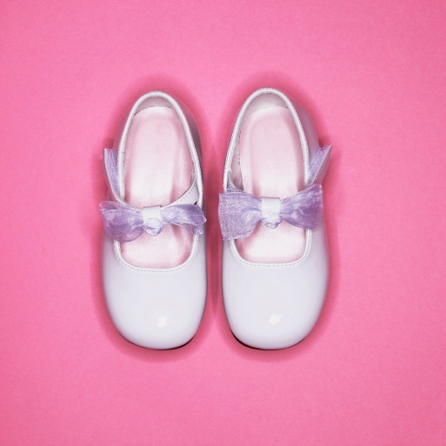
This a these použijeme, hovoříme-li o lidech nebo o věcech v bezprostřední blízkosti.
I like this skirt.
Líbí se mi tato sukně.
I want these shoes.
Chci tyto boty.

Slide 6
That – pro jednotné číslo
(tamten, tamta, tamto)
Those – pro množné číslo
(tamti, tamty)

Slide 7

That a those použijeme, hovoříme-li o lidech nebo věcech vzdálenějších.
Do you like that picture on the wall?
Líbí se vám tamten obraz na stěně?
Who are those girls outside?
Kdo jsou tamty dívky venku?

Slide 8
Citace
1.Ilustrace : www. office. microsoft.com

